Slide 1
JDBC

Slide 2
Термины, сокращения, переводы
DB
DB | Data Base
БД | База Данных
BDMS
DBMS | Data Base Management System
СУБД | Система Управления Базами Данных
SQL
SQL | Structured Query Language
 | Структурированный язык запросов

Slide 3
Таблица в БД
Таблица – Основной элемент базы данных.
Одна таблица хранит данные всех сущностей (объектов) одного типа.
Таблица должна описать все свойства сущности, которые интересны приложению (пользователю).
Физически данные в СУБД могут храниться как угодно, но пользователи БД «видят» их как двумерную таблицу, где:
Каждый столбец хранит одно свойство всех сущностей таблицы.
Каждая строка представляет все свойства одной сущности в таблице.
Строку в таблице часто называют записью в БД.

Slide 4
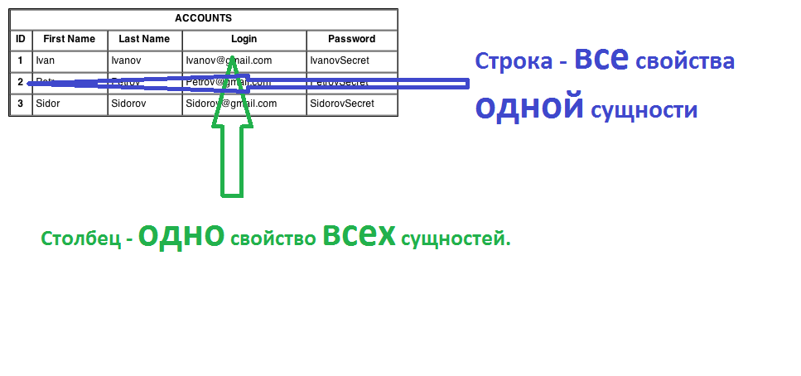
Таблица в БД

Slide 5
Столбец в таблице
Один столбец описывает одно свойство сущности.
Каждый столбец должен иметь имя.
Имя столбца в таблице должно быть уникально.
Каждый столбец должен иметь тип данных.
В столбец можно сохранить только те данные, которые соответствуют типу столбца.
Любой столбец может обладать дополнительными свойствами, такими как:
Ненулевое значение (NOT NULL)
Значение по умолчанию (DEFAULT)
Максимальная длинна (для строк) и т. д.

Slide 6
Служебные столбцы
Любая таблица может иметь столбцы, которые «не интересны» пользователю, но необходимы для функционирования БД.
Такие столбцы можно назвать служебными
Наиболее распространенные примеры:
Первичные ключи (Primary Keys)
Внешние ключи (Foreign Keys)
Notes:
Ограничение – заменить на столбцы.

Slide 7
Первичный ключ Primary Key
Одна из главных задач СУБД – обеспечить уникальность записей в таблице.
За уникальность данных отвечает механизм первичного ключа.
Чаще всего первичный ключ – это:
Отдельный столбец в таблице.
Целочисленного типа данных.
С алгоритмом генерации значений – AUTO_INCREMENT.
Однако первичным ключом может быть любой столбец таблицы, который хранит уникальные значения.
Также первичным ключом может быть совокупность столбцов.
В этом случае говорят, что таблица использует составной первичный ключ или Composite Primary Key.
Использование составных ключей усложнит программирование приложения.

Slide 8
Виды первичных ключей
AUTO_INCREMENT
наиболее популярный
Natural Primary Key
натуральный первичный ключ.
любой столбец, с уникальными значениями.
Например, код валюты или номер паспорта
Composite Primary Key
составной первичный ключ.
Самый популярный пример: совокупность ключей в промежуточной таблице many-to-many

Slide 9
Внешний ключ Foreign Key
Внешний ключ – это специальный столбец, который хранит значения первичных ключей из таблицы, по отношению к которой текущая таблица является подчиненной.
Внешний ключ не обязательно должен присутствовать в таблице.
Значения внешнего ключа могут быть не уникальными.
Значением внешнего ключа может быть NULL.
Тип данных внешнего ключа должен совпадать с типом данных первичного ключа главной таблицы.

Slide 10
Отношения таблиц
Рассматривать внешний ключ тяжело без понятия «отношения между таблицами»
Давайте по рассуждаем:
Любое приложение работает с объектами различных типов
например:
Преподаватели
Студенты
Учебные курсы
Учебные группы и т. д.
Каждому объекту соответствует своя таблица.

Slide 11
Отношения таблиц
Но приложению «не интересно», знать данные только из одной таблицы
Например, «не интересно» знать, какие преподаватели есть в учебном центре.
Приложение должно ответить на следующие вопросы:
Какие преподаватели есть в учебном центре.
Какие учебные курсы создал каждый преподаватель.
Какие группы сформированы по каждому курсу.
Сколько студентов занимается в каждой группе
Какие лекции, задания и тесты относятся к каждому курсу
И т. д.

Slide 12
Таким образом
Кроме самих таблиц, в БД большое значение имеют
Отношения между таблицами
Все таблицы находятся в отношении друг с другом.
Каждая таблица БД может быть:
главной таблицей – от нее зависят данные в других таблицах.
подчиненной таблицей – данные этой таблицы зависят от главной таблицы.
Таблица является подчиненной, если
В ней есть внешний ключ!

Slide 13
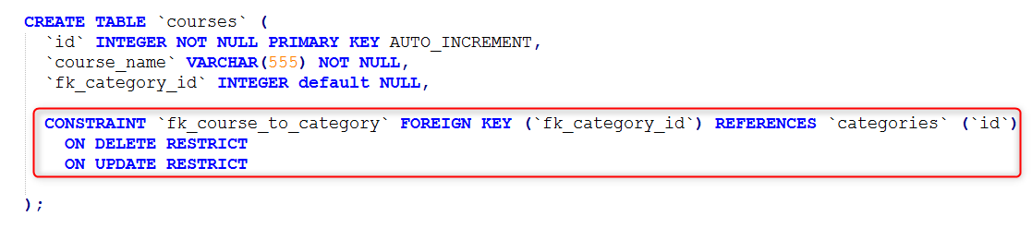
Как создать внешний ключ?

Slide 14
Какие бывают отношения?
One-To-Many – Один ко многим
Many-To-One – Многие к одному
Many-To-Many – Многие ко многим
One-To-One – Один к одному

Slide 15
One-To-Many
Самое популярное отношение
Означает, что
Одна сущность главной таблицы может владеть множеством сущностей из подчиненной таблицы
Чтобы создать отношение One-To-Many
Нужно добавить Foreign Key в подчиненную таблицу

Slide 16
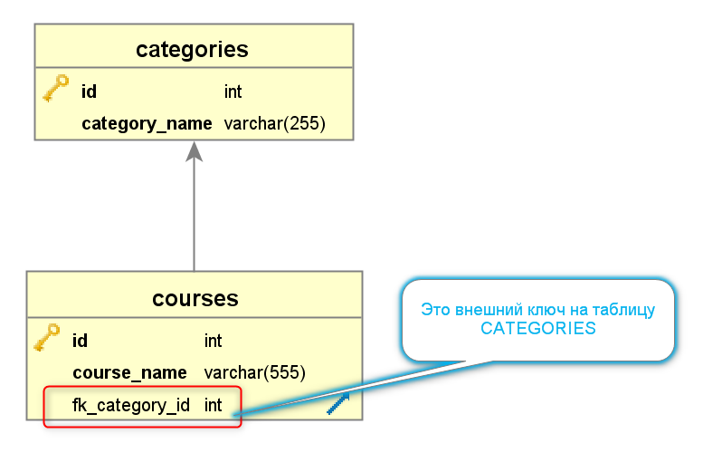
One-To-Many - пример

Slide 17
Many-To-One
Это такая же связь, как и One-To-Many
Реализуется она точно так же:
Добавлением внешнего ключа
Many-To-One отличается не реализацией, а
Способом рассмотрения!
One-To-Many
когда мы смотрим от главной таблице к подчиненной
Many-To-One
когда мы смотрим от подчиненной таблицы к главной

Slide 18
Many-To-Many
Означает, что:
Одна сущность главной таблицы может владеть множеством сущностей из подчиненной таблицы, но и каждая сущность подчиненной таблицы может владеть множеством сущностей из главной таблицы
Получается, что в Many-To-Many нет четко подчиненных таблиц
Чтобы создать отношение Many-To-Many
Нужно добавить промежуточную таблицу с двумя Foreign Keys на каждую из главных таблиц!

Slide 19
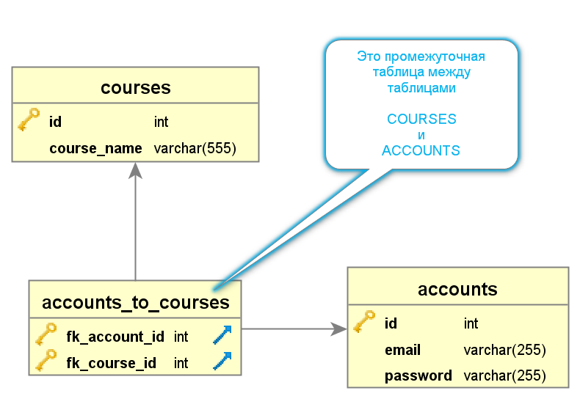
Many-To-Many - пример

Slide 20
One-To-One
Довольно редкая связь
Означает, что:
Одна сущность из главной таблицей может владеть только одной сущностью из подчиненной таблицы
Чтобы создать отношение One-To-One:
Нужно добавить Foreign Key в подчиненную таблицу, но этот Foreign Key должен быть одновременно и Primary Key в подчиненной таблице!

Slide 21
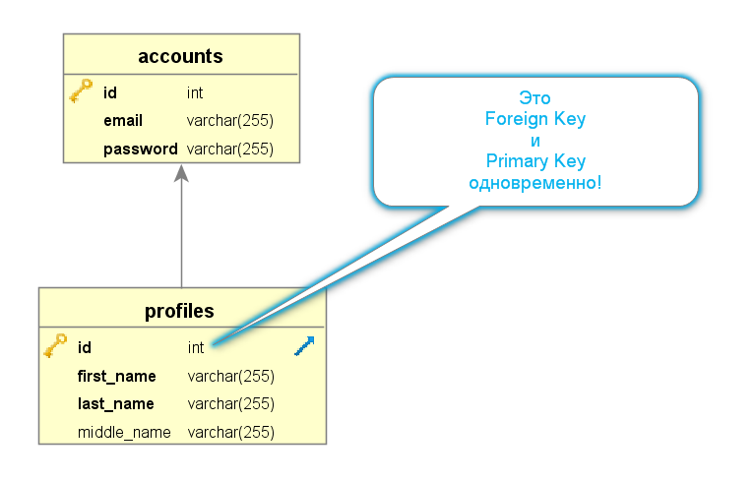
One-To-One - пример

Slide 22
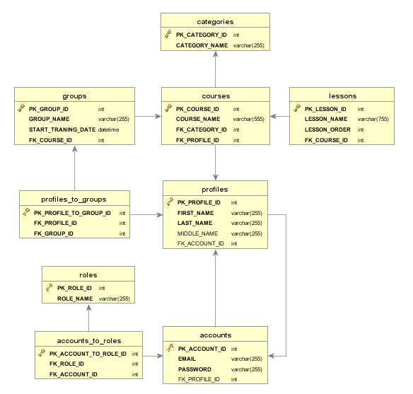
BD SCHEMA

Slide 23
Что насупился весь
И сидишь как буржуй?
Раз возникла проблема
Ты сопли не жуй!!!
Не станет рабочий
над траблой стонать!
Бери SQL – и айда выгребать!!!
М. Лазаревич
Из раннего…

Slide 24
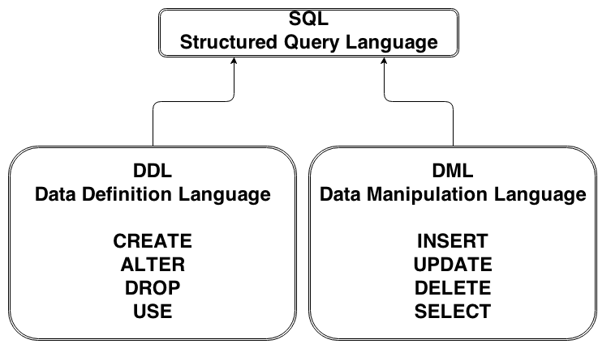
SQL – Условное деление

Slide 25
Команда CREATE
При помощи команды CREATE можно создать следующие элементы Базы Данных:
Базу данных (Схему БД)
Таблицу в БД
Индекс в таблице

Slide 26
CREATE для Базы Данных
CREATE {DATABASE | SCHEMA} [IF NOT EXISTS] `db_name`
[CHARACTER SET charset_name]
[COLLATE collation_name]
Пример:
CREATE SCHEMA IF NOT EXISTS `TRAINING_DB`
CHARACTER SET `utf8`;

Slide 27
CREATE для Базы Данных. Пояснения.
Character set – кодировка, в которой СУБД будет представлять символы, хранящиеся в таблицах БД.
Collation – набор правил (алгоритмы), по которым СУБД будет сравнивать символы определенной кодировки – например – при сортировке записей.
Каждая кодировка имеет некий Collation по умолчанию.
Желательно использовать именно Collation по умолчанию.
Следовательно, при создании БД, кодировку лучше указать, а Collation – нет.
Информацию по кодировкам и Collation лучше всего брать из официальной документации к СУБД, и стоит учитывать версию СУБД!

Slide 28
CREATE для Базы Данных. Пояснения.
Каждая СУБД имеет некоторую кодировку по умолчанию.
Она указывается при установке и настройке сервера СУБД.
Значит при описании своей БД кодировку можно не указывать?
Нет – лучше указать!
Ведь СУБД по умолчанию может работать с кодировкой, которая Вашему приложению не подходит.
Лучшая кодировка для Java программиста – UTF-8.
В этом случае (Для СУБД MySQL):
CHARACTER SET: utf8
COLLATE: utf8_general_ci
А что если СУБД не поддерживает UTF-8? Ответ – далее!

Slide 29
СУБД не поддерживает UTF-8. Логическая задача.
Условие: Java-программист работает под СУБД, которая не
поддерживает кодировку UTF-8.
Задание: Основываясь на исходных данных, а так же на
времени, за которое программист произнесет фразу «Ну… Эта…
Типа… Таво…. Ну….» (а эта фраза – 90 процентов его лексикона,
плюс маты), определите сколько раз (в среднем в день)
этому Java-программисту прилетало табуретом промеж глаз в
детстве?
Альтернативное задание: Определите, где в помещении
прячутся Java-террористы, которые пытают Java-программиста?
Альтернативное задание-2: Определите, сколько часов тому назад
Java-программисту вырезали аппендицит, и когда его «отпустит»
наркоз?

Slide 30
CREATE для таблицы
CREATE TABLE [IF NOT EXISTS] `db_name` .`tbl_name`
(
create_definition
);
Здесь create_definition – это блок SQL команд, которые:
Опишут все столбцы таблицы.
Укажут все Primary Keys для таблицы.
Опишут все Foreign Keys для таблицы.
И т. д. (индексы, уникальные поля, …)
create_definition в рамках курса подробно не рассматривается.

Slide 31
CREATE для таблицы. Пример.
CREATE TABLE ` TRAINING_DB `.`STUDENTS` (
`PK_STUDENT_ID` INTEGER NOT NULL AUTO_INCREMENT,
`FIRST_NAME` VARCHAR(255) NOT NULL,
`LAST_NAME` VARCHAR(255) NOT NULL,
`MIDDLE_NAME` VARCHAR(255) NOT NULL,
`FK_GROUP_ID` INTEGER NOT NULL,
PRIMARY KEY (`PK_STUDENT_ID`),
KEY `FK_STUDENT_TO_GROUP` (`FK_GROUP_ID`),
CONSTRAINT `FK_STUDENT_TO_GROUP` FOREIGN KEY (`FK_GROUP_ID`)
REFERENCES `GROUPS` (`PK_GROUP_ID`)
ON DELETE CASCADE
ON UPDATE CASCADE
);

Slide 32
CREATE для индекса
CREATE INDEX index_name ON tbl_name

Slide 33
Синтаксис команды DROP
DROP {DATABASE | SCHEMA} [IF EXISTS] db_name
DROP TABLE [IF EXISTS] tbl_name-1, tbl_name-1, ...
DROP INDEX index_name ON tbl_name

Slide 34
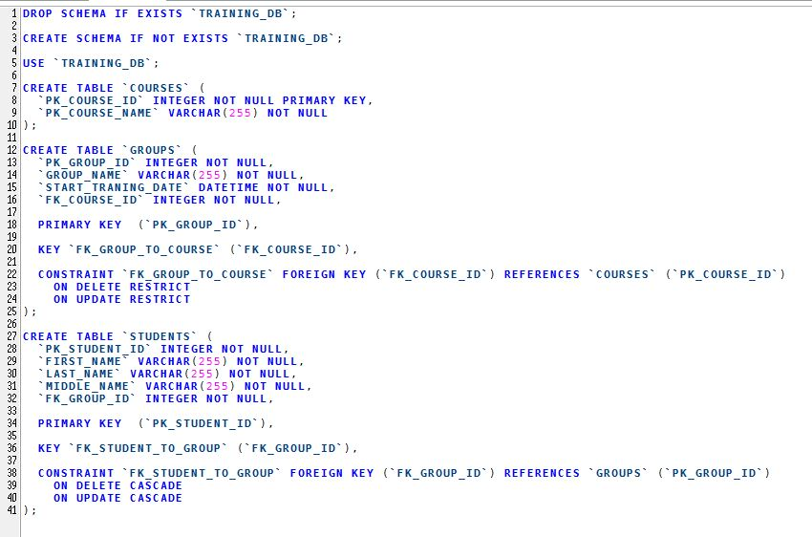
SQL - DDL

Slide 35
SQL - DML
INSERT
UPDATE
DELETE
SELECT

Slide 36
Синтаксис команды INSERT
INSERT INTO tbl_name (col-1, col-2, ...)
VALUES (val-1, val-1, ...);
Примеры:
INSERT INTO ACCOUNTS (`login`, `password`) VALUES (‘Admin’, ‘123’);
INSERT INTO ACCOUNTS (`ID`, `login`, `password`) VALUES (null, ‘Admin’, ‘123’);
null используется для Primary Key, если при описании таблицы
использовался параметр AUTO_INCREMENT

Slide 37
Синтаксис команды UPDATE
UPDATE tbl_name
SET col-1 = expr-1, col-2 = expr-2, ...
[WHERE where_condition];
Примеры:
UPDATE ACCOUNTS SET `password`=‘123’
UPDATE ACCOUNTS SET `password`=‘123’ WHERE `login` = ‘Admin’

Slide 38
Синтаксис команды DELETE
DELETE FROM tbl_name [WHERE where_condition];
Примеры:
DELETE FROM ACCOUNTS;
DELETE FROM ACCOUNTS WHERE `login`=‘Admin’;

Slide 39
Синтаксис команды SELECT
SELECT [DISTINCT] select_expr, ...
FROM table_references
[WHERE where_condition]
[ORDER BY col_name [ASC | DESC]]
[LIMIT row_count]

Slide 40
Пример SELECT Выбрать все записи из ACCOUNTS
SELECT `login`, `password` FROM ACCOUNTS
SELECT * FROM ACCOUNTS

Slide 41
Пример SELECT Выбрать всех админов
SELECT * FROM ACCOUNTS
WHERE `login` = ‘Admin’

Slide 42
Пример SELECT Выбрать всех умных админов ☺
SELECT * FROM ACCOUNTS
WHERE `login` = ‘Admin’ AND
`password` <> ‘qwert’;

Slide 43
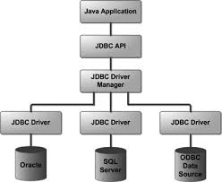
Архитектура JDBC

Slide 44
Архитектура JDBC
JDBC API – поставляется компанией SUN.
JDBC API служит для соединения с любой базой данных под управлением любой СУБД.
Но в мире десятки и сотни СУБД, более того, никто не знает, в какой день появится новая СУБД, которая будет лучше остальных!
Несомненно, каждая СУБД использует свои алгоритмы по хранению и модификации данных.
Вопрос – как бедняги из SUN смогли написать столько кода, чтобы JDBC работал с любой СУБД?

Slide 45
Архитектура JDBC
Ответ – они не написали ни строки кода для работы с определенной СУБД.
JDBC API – это только лишь набор интерфейсов!!!
Эти интерфейсы говорят – что Java разработчик может сделать с базой данных.
Но они не говорят – как это сделать.
Для того, чтобы работать с определенной СУБД необходима реализация JDBC API для этой СУБД.
Реализация для JDBC разрабатывается и поставляется производителем СУБД.
Если какая-либо СУБД предоставляет реализацию JDBC она считается Java-совместимой.
Вывод - JDBC API служит для соединения с любой Java-совместимой базой данных, и отвечают за эту совместимость сами производители!
Как такую ситуацию называют люди? – «если не можешь победить движение — возглавь его»! ☺

Slide 46
Работа с БД на Java Последовательность шагов
Подключить JDBC драйвер для СУБД.
Соединиться с Базой Данных.
Сформировать и выполнить запрос.
Обработать результаты запроса.
Закрыть ранее открытые ресурсы.

Slide 47
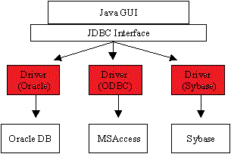
Шаг 1 – JDBC Драйвер для СУБД

Slide 48
Шаг 1 – JDBC Драйвер для СУБД
Как уже говорили JDBC – это всего лишь интерфейсы.
Для того, чтобы работать с базой – нужна реализация.
Такая реализация называется драйвером.
Другое название – Connector.
Драйвер обычно поставляется в виде JAR-файла.

Slide 49
Шаг 1 – JDBC Драйвер для СУБД
Подключение драйвера проходит в два этапа:
Загрузка JAR-файла драйвера в CLASS_PATH.
Регистрация драйвера в исходном коде.

Slide 50
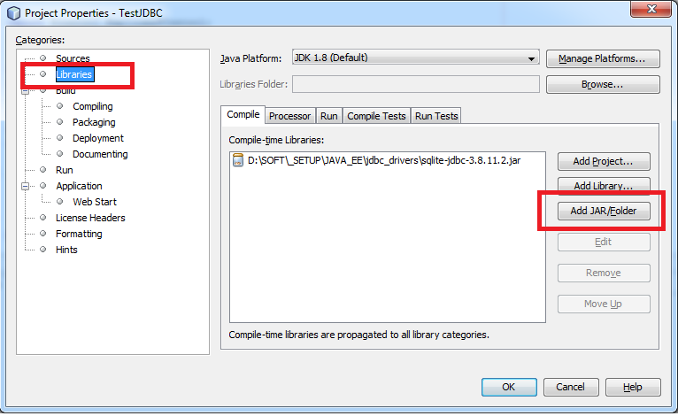
Шаг 1.1 – Загрузка JAR-файла в CLASS_PATH.
Перейти к свойствам проекта:
ПКМ на названии проекта – Properties (Свойства)

Slide 51
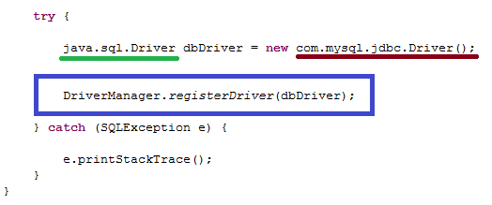
Шаг 1. 2 – загрузка драйвера в коде 1. Когда драйвер грузится плохо!

Slide 52
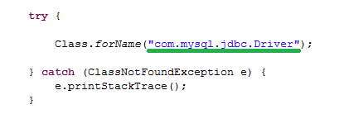
Шаг 1. 2 – загрузка драйвера в коде 2. Когда драйвер грузится хорошо ☺

Slide 53
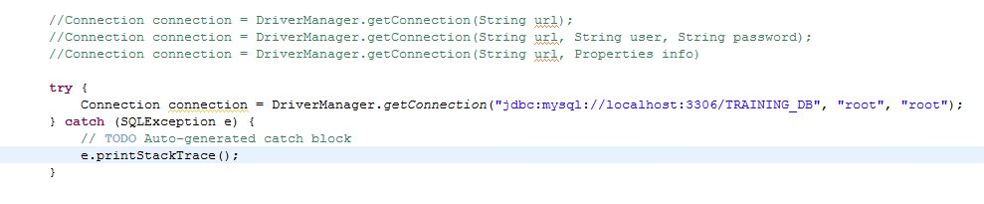
Шаг 2 – Соединение с БД

Slide 54
Шаг 3 Выполнение SQL запросов Объект Statement

Slide 55
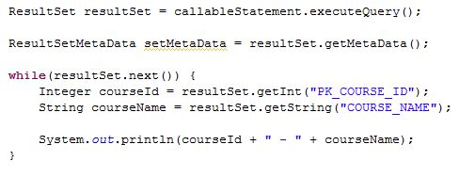
Шаг 4 – обработка результатов. Объект ResultSet.

Slide 56
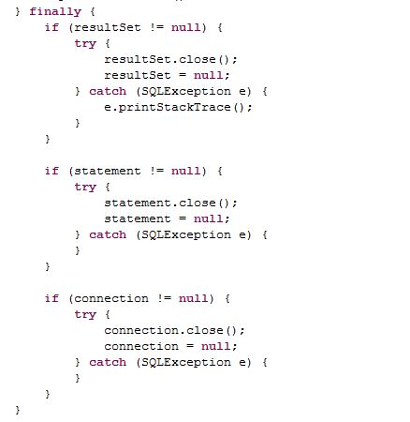
Шаг 5 – закрытие ресурсов.

Slide 57
Connection Pool
Connection к БД – это «ресурс», который нужно получить.
Мы говорили, что после обработки результатов из БД ресурсы нужно обязательно закрыть.
Любое JavaEE приложение – это высоконагруженное приложение – множество пользователей отправляют множество запросов к БД.
Но! Получение соединения – очень долгий процесс – приложение будет «тормозить».
Что если, после получения соединения использовать его, но не закрывать, а оставить на потом?
Тогда следующий пользователь, которому нужен доступ к базе не будет открывать соединение, а воспользуется уже ранее открытым!
Чуть позже мы вернемся к этому вопросу, а пока что у меня к Вам предложение-задание – реализуйте свой ConnectionPool.

Slide 58
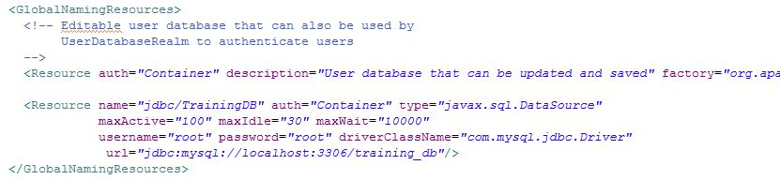
Tomcat Connection Pool Step 1 – server.xml

Slide 59
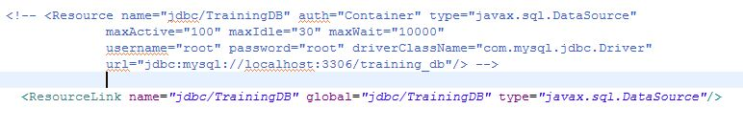
Tomcat Connection Pool Step 2 – context.xml

Slide 60
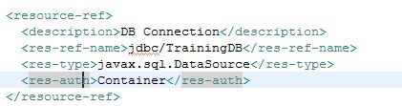
Tomcat Connection Pool Step 3 – web.xml

Slide 61
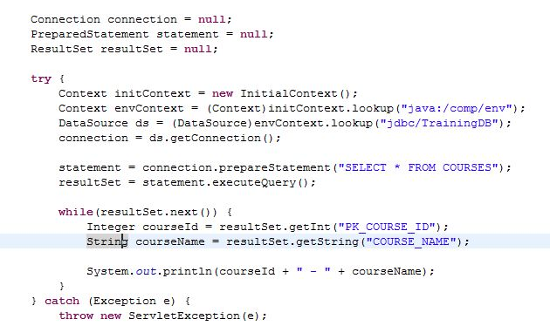
Tomcat Connection Pool Step 4 – Java Code

